Slide 1
Глава 1
Краткая теория о различных средствах связи.

Slide 2
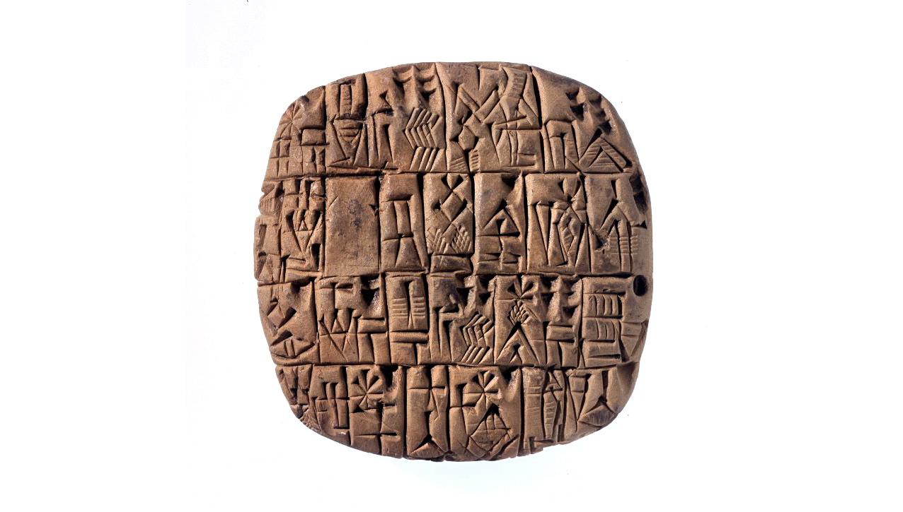
Глиняные таблички
Одна из первых материальных основ для книги, появившаяся около 3500 лет до н. э. Глина и её производные (черепки, керамика) была, вероятно наиболее древним материалом для книг. Ещё шумеры и аккадяне лепили плоские кирпичики-таблички и писали на них трёхгранными палочками, выдавливая клинообразные знаки.

Slide 3
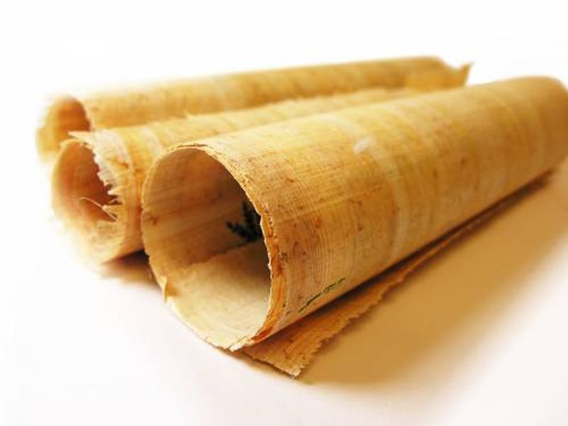
Письма на бумаге
Изобретение бумаги приписывают китайскому сановнику Цай Луню, прославившемуся во времена правления династии Хань. Вообще бумага существовала и до этого: делали ее из пеньки или шелка. Однако именно Цай Лунь предложил наиболее простую и, вместе с тем, наименнее дорогостоящую технологию производства материала для письма – из растолченных волокон шелковицы, золы, тряпок и пеньки. В VII веке бумага проникла в Корею и Японию, в VIII веке – на Запад.

Slide 4
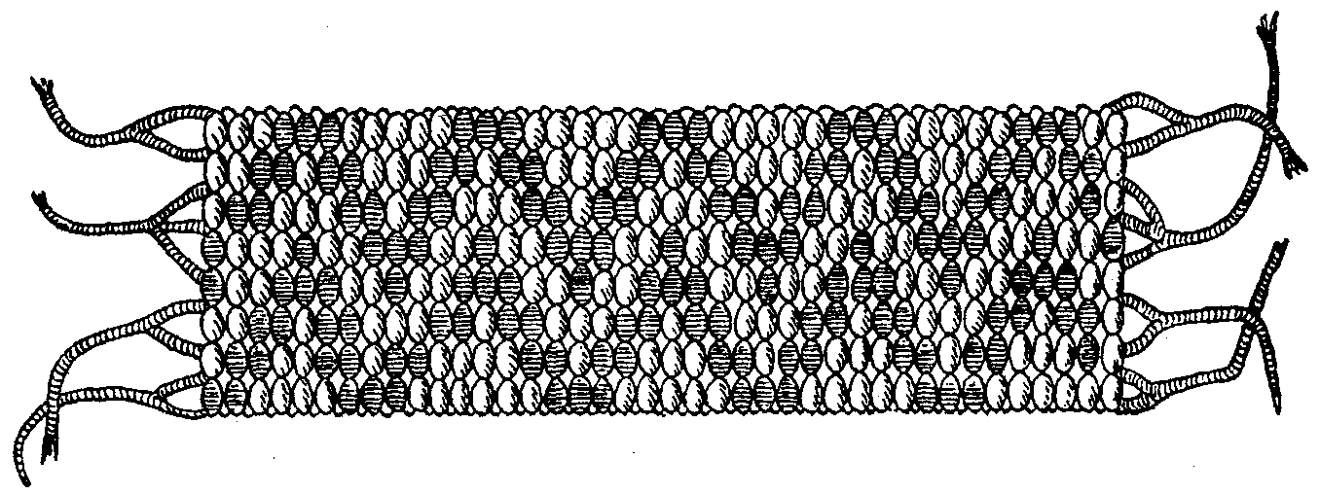
Вампум
Североамериканские индейцы общались с помощью вампумов – шнуров, унизанных разноцветными цилиндрическими бусинами из раковин, которые обычно носили как пояс. Комбинируя бусины, индейцы давали сигналы своим врагам или союзникам. Например, рисунок красного топора на черном фоне означал объявление войны, а скрещенные темные руки на белом фоне – надежду на мирный договор.

Slide 5
Телеграф
Оптический телеграф
Электрический телеграф
Пантелеграф

Slide 6
Оптический телеграф
Три подвижные планки данной системы могли принимать 196 различных относительных положений, таким образом, изображая столько же отдельных знаков, букв и слов, наблюдаемых при помощи зрительных труб. Шесты с подвижными поперечинами (они же семафоры) управлялись при помощи тросов специальными операторами изнутри строений.

Slide 7
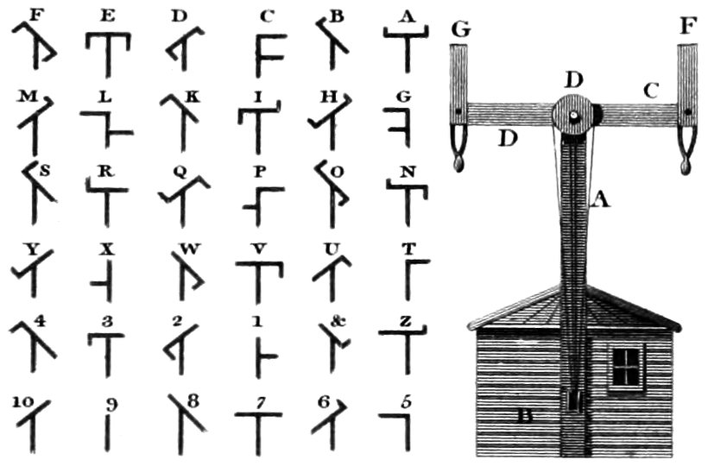
Таблица кодов
В специальной таблице кодов, которую придумал Шапп, каждой букве алфавита соответствовала определённая фигура, образуемая семафором, в зависимости от положений поперечных брусьев относительно опорного шеста.
Преимущество семафоров над другими оптическими способами передачи заключалась в большей точности передачи информации, в отличие от дымовых сигналов и маяков. Важно и то, что они не потребляли топлива. Скорость передачи сообщений была быстрее, чем у гонцов, кроме того, семафоры могли обеспечивать передачу сообщений по целому региону, т.е. сразу нескольким адресатам.

Slide 8
Электрический телеграф
В 1843 году физик из ветреной Шотландии по имени Александр Бэйн (1811 – 1877) продемонстрировал, ну и конечно же, запатентовал собственную конструкцию электрического телеграфа, передающую изображения по проводам. Изюминка в том, что аппарат Бэйна можно считать первой примитивной факс-машиной.

Slide 9
Пантелеграф
В 1855 году итальянский изобретатель Джованни Казелли создал устройство, получившее название Пантелеграф . Он передавал изображение текста, чертежа или рисунка, нанесённого на свинцовую фольгу специальным изолирующим лаком. Контактный штифт скользил по этой совокупности перемежающихся участков с большой и малой электропроводностью, тем самым «считывая» элементы изображения. Передаваемый электрический сигнал записывался на приёмной стороне электрохимическим способом на увлажнённой бумаге, которая была пропитана раствором железосинеродистого калия.

Slide 10
Влияние телеграфа на общество
До электрического телеграфа, скорость распространения информации была ограничена скоростью человека или животного. Внедрение телеграфа освободило коммуникации от пространственно-временных ограничений и произвело революцию в глобальной экономике и общественных отношениях. К концу XIX столетия телеграф становится всё более распространенным средством связи для обычных людей. Телеграф отделил информацию от физического перемещения объектов.
Телеграфия способствовала росту организованности «на железных дорогах, объединила финансовые и товарные рынки, уменьшила стоимость [передачи] информации внутри и между предприятиями». Рост делового сектора подстегнул общество к дальнейшему расширению использования телеграфа.
Внедрение телеграфии в мировом масштабе изменило подход к сбору информации для новостных репортажей. Сообщения и информация теперь распространялись далеко и широко и телеграф потребовал введения языка «свободного от локальных региональных и нелитературных аспектов», что привело к развитию и стандартизации мирового медиа-языка.

Slide 11
Телефон
Открытие Александра Белла было сделано случайным образом в процессе опытов по усовершенствованию телеграфа. Целью ученого было получение устройства, позволяющего одновременно передавать более 5 телеграмм. Для этого он создал несколько пар пластинок, настроенных на разную частоту.

Slide 12
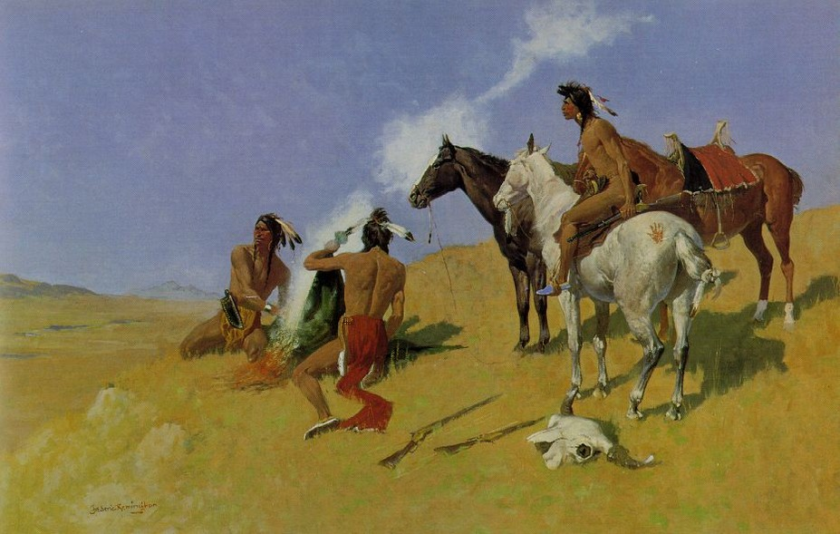
Дым костра и имитация животных
Во время передвижения военного отряда, при обнаружении врага и в ряде других случаев индейцы передавали друг другу информацию при помощи различных сигналов. Вождь сиу Железный Ястреб говорил: «Великий Дух дал белым силу читать и писать и передавать таким образом информацию. Нам он дал силу говорить руками (язык жестов. — Авт.) и посылать информацию на дальние расстояния при помощи зеркал, одеял и скакунов». Кроме того, они подавали друг другу сигналы, имитируя голоса животных и птиц, горящими стрелами и дымом костра.
Индейцы переговаривались между собой на расстоянии слышимости, имитируя лай лисицы, крик ястреба или вой волка через короткие промежутки времени, давая друг другу знать о своем местоположении, опасности и т. п. Сигналы эти могли меняться и потому заранее обговаривались. Они были настолько же понятны индейцам, как «телеграфные сигналы, используемые среди цивилизованных народов». Команчи в набегах часто перекликались и подавали друг другу сигналы, подражая уханью совы или вою койота.

Slide 13
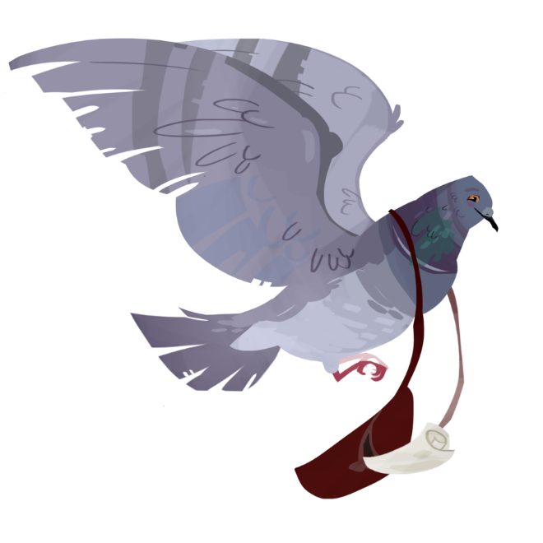
Голубиная почта
Удивительной способностью голубей возвращаться издалека домой, к родному гнезду, пользовались ещё в глубокой древности. Греки, римляне, египтяне, персы, евреи, а позднее галлы и германцы оставили обильные письменные источники об употреблении голубей для военных, коммерческих и других целей. Греки сообщали в различные города имена победителей на Олимпийских играх с помощью голубей. Особое развитие получила голубиная почта в Египте при Нур ад-Дине(1146—1173); тогда за пару хороших голубей платили по 1000 динариев.
В более поздние эпохи голуби оказали большие услуги в 1572 году при осаде Харлема, в 1574 году — при осаде Лейдена

Slide 14
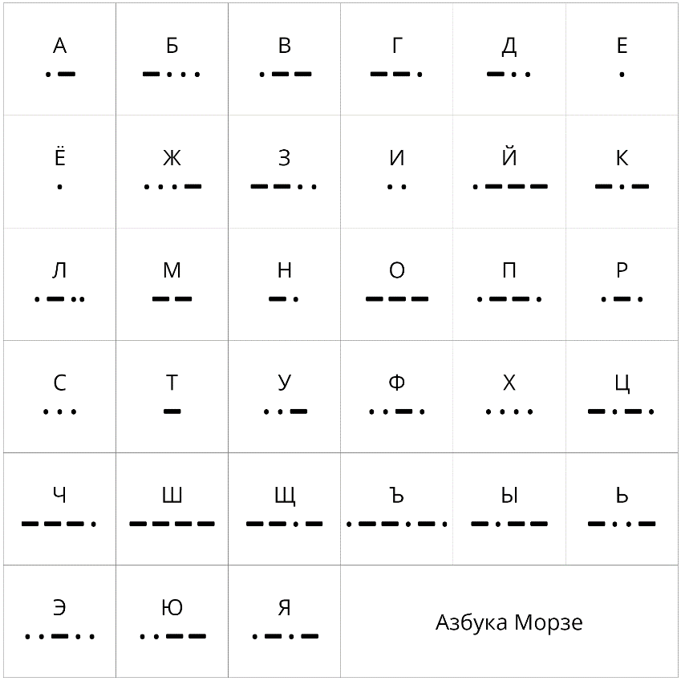
Азбука Морзе
Азбука Мо́рзе, «Морзя́нка», Код Мо́рзе — способ знакового кодирования, представление букв алфавита, цифр, знаков препинания и других символов последовательностью сигналов: длинных («тире») и коротких («точек»)^{[1]}). За единицу времени принимается длительность одной точки. Длительность тире равна трём точкам. Пауза между элементами одного знака — одна точка, между знаками в слове — 3 точки, между словами — 7 точек^{[2]}. Назван в честь американского изобретателя и художника Сэмюэля Морзе.

Slide 15
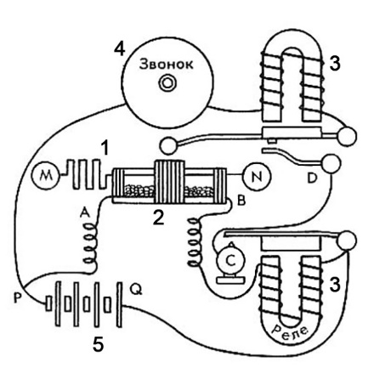
Радио
Предшествовали открытию радио ряд исследований ученых-физиков, специализирующихся на изучении электромагнитных волн. Дальше всех в этой области продвинулся немецкий ученый Генрих Герц, который в своих лабораторных опытах в 1880-х годах выяснил, что энергию магнитного и электрического поля можно передавать на расстояния, не применяя провода. Сам он, правда, так и не понял, что же он на самом деле открыл миру.

Slide 16
Интернет
Интернет состоит из многих тысяч корпоративных, научных, правительственных и домашних компьютерных сетей. Объединение сетей разной архитектуры и топологии стало возможно благодаря протоколу IP (англ. Internet Protocol) и принципу маршрутизации пакетов данных.

Slide 17
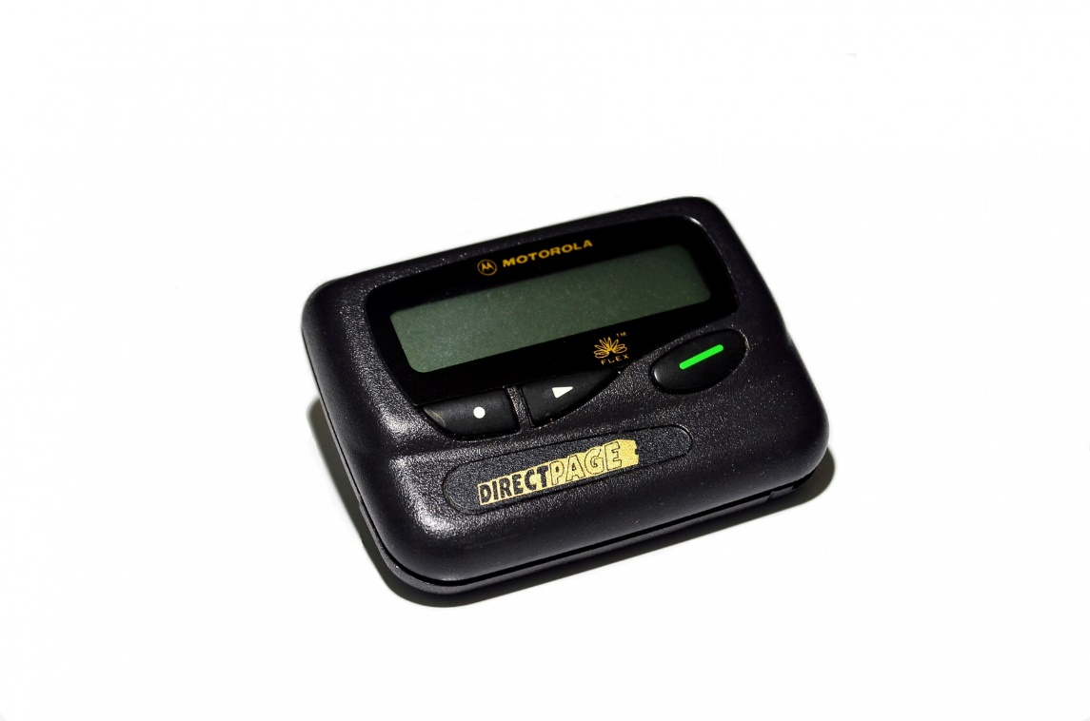
Пейджер
Пейджер – маленькое устройство односторонней связи, отображавший короткие сообщения на дисплее. Особенность этого вида связи заключается в том, что сигналы могли передавать только специализированные пейджинговые сети. Сообщения отправлялись на аппаратик из центра пейджинговой связи, где операторы набирали их на обычной клавиатуре и отправляли адресату.

